Slide 1
Veřejné finance 1. seminář FTVS UK
Ing. Michal Čermák
cermak@pef.czu.cz

Slide 2
1. Program seminářů
Semináře jsou založeny na několika komplexních tématech:
Národní hospodářství, Teorie potřeb
Veřejný sektor,
Veřejné statky a služby, Externality, Specifika veřejného sektoru
Veřejné finance v mezinárodním kontextu, ekonomické vztahy v EU
Rozpočet ČR a EU, strategie členských států při čerpání rozpočtu EU
Rozpočtové kapitoly, rozpočtový proces, fiskální federalismus, veřejné výdaje
Financování sportu v ČR z veřejných a soukromých zdrojů
Evropská unie a sport, kapitola rozpočtu EU
- Národní sportovní agentura, Loterijní společnosti

Slide 3
2. Podmínky zápočtu
Absolvování zápočtového testu
Docházka na semináře, povolena 1 absence
Otázky budou typu zaškrtávací, otevřené, pravda/nepravda.
Hranice pro úspěšné složení testu bude 60 %
Lze psát opravný zápočtový test
Zápočtový test se bude psát písemně
Podrobnější informace ohledně testu budou sděleny v průběhu semestru

Slide 4
3. Materiály
Veškeré materiály budou umístěny na Moodle
Prezentace, doplňkové studijní materiály, atd.

Slide 5
Základní pojmy
Užitek - Subjektivní pocit uspokojení plynoucí ze spotřeby statků či služeb. Spotřebitel se snaží maximalizovat svůj užitek.
Potřeba – pocítěný nedostatek nebo nutnost, stav nedostatku po nezbytné složce základního uspokojování
Ekonomické hledisko členění potřeb: základní potřeby, vyšší potřeby, nahodilé potřeby, uměle vyvolané potřeby
Normativní ekonomika – jak by to mělo být, dle teorie
Positivní ekonomika – jak to ve skutečnosti je, reálná data

Slide 6
Teorie potřeb dle Maslowa
Zdroj: Kotler

Slide 7
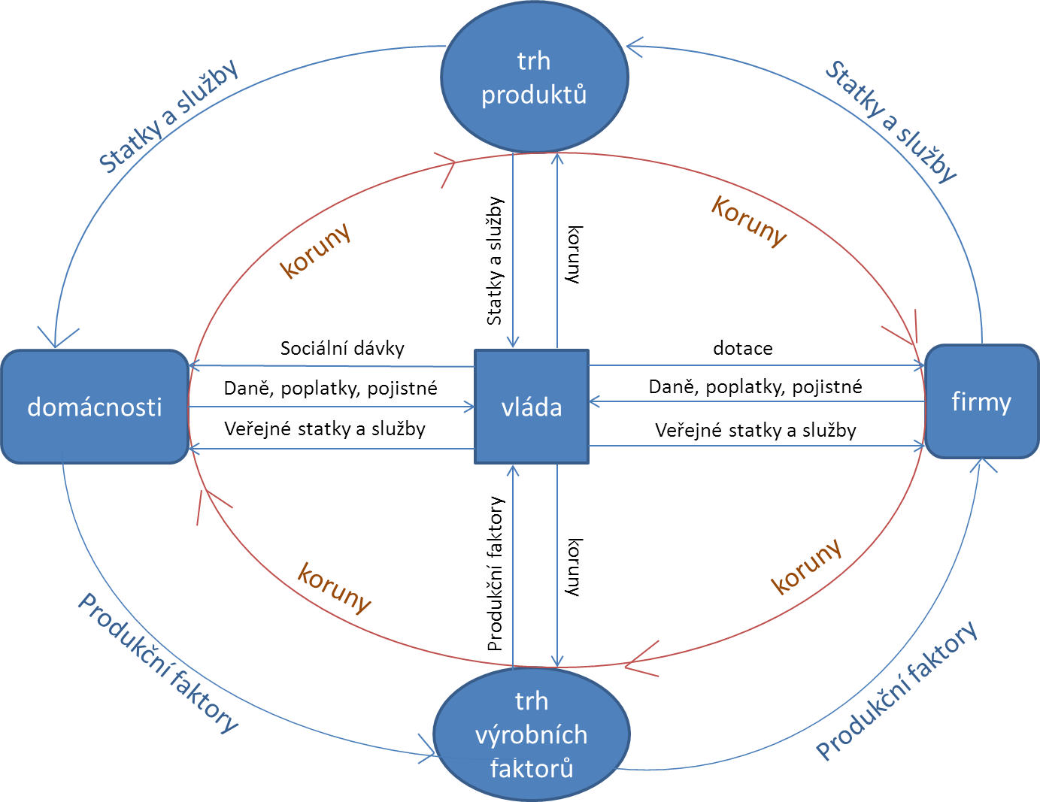
Model národního hospodářství

Slide 8
Veřejné výdaje jako % z HDP
Zdroj: OECD National Accounts Statistics (database).

Slide 9
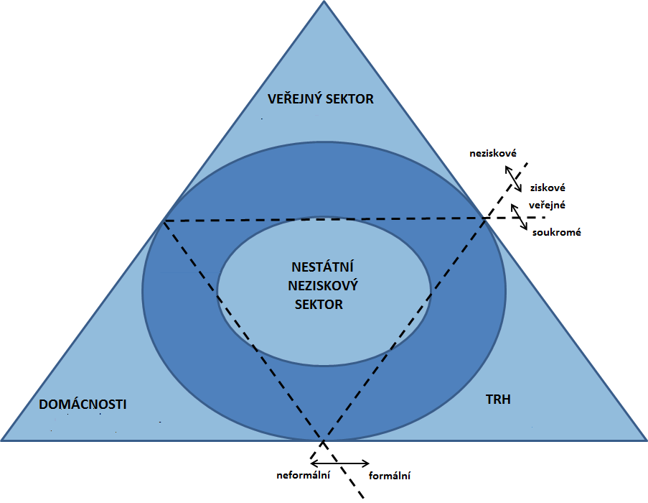
Dělení národního hospodářství
Národní hospodářství uspokojuje potřeby společnosti – materiální potřeby a vytváří podmínky pro uspokojení nemateriálních potřeb. NF tvoří soustavu prvků a vztahů mezi nimi. Je součást společnosti jako systému.
Veřejný sektor – část NH

Slide 10
Dělení národního hospodářství
Dle odvětví – výroba, služby (materiální, nemateriální potřeby). Význam veřejného sektoru v oblasti nemateriálních potřeb (veřejná správa, armáda, justice, kultura, školství, výzkum, doprava, sociální služby)
Dle sektorů – primární (prvovýroba), sekundární (zpracovatelství), terciální (služby), kvartární (veřejný charakter služeb – společenské potřeby), kvintální (rozvoj člověka)
Dle vlastnictví – soukromý, veřejný – státní, municipální
Podle zdrojů financování provozu – ziskový – příjem z prodeje statků za tržní cenu, soukromé subjekty, minimum státních podniků, neziskový – užitek, cena stanovená na základě veřejného zájmu

Slide 11
Způsoby financování
Veřejné finance – veřejné rozpočty, přerozdělování zdrojů
Soukromé finance – soukromé subjekty, uspokojování potřeb
Smíšené finance – projekty typu PPP (partnerství veřejného a soukromého sektoru)

Slide 12
Veřejný sektor
Je součástí ekonomiky (národního hospodářství)
Poskytuje veřejné statky a služby
Založen na veřejných rozpočtech
Řízen výkonem veřejné správy – státní správa a samospráva
Součástí VS jsou takové statky a služby, které jsou nevýhodné a nepraktické, aby byly poskytovány komerčním subjektem.
Podléhá veřejné kontrole
Rozhoduje se veřejnou volbou – kolektivní rozhodnutí
Neexistence přímého vztahu mezi poskytovatelem a příjemcem veřejné služby

Slide 13
Vliv extrémního rozdělení příjmu
Polarizace chudoby
Polarizace bohatství
Řešení?
Likvidace tržního mechanismu
Přerozdělování transferů – následky chudoby
Aktivní politika – zaměstnanost, kurzy….

Slide 14
% populace žijící pod 1 USD za den
Zdroj: World Bank, 2020

Slide 15
Giniho koeficient
Ukazatel, který sleduje rozložení bohatství ve společnosti
Důchodová nerovnost ve státě
Sleduje nerovnoměrně rozložené příjmy chudí/bohatí
Hodnoty nabývají od 0 do 100 %, přičemž 0 znamená, že všichni ve státě mají přibližně stejné příjmy.
ČR má hodnotu indexu 24 %
Nejvyšší hodnotu ukazatele má stát Lesotho (63%)

Slide 16
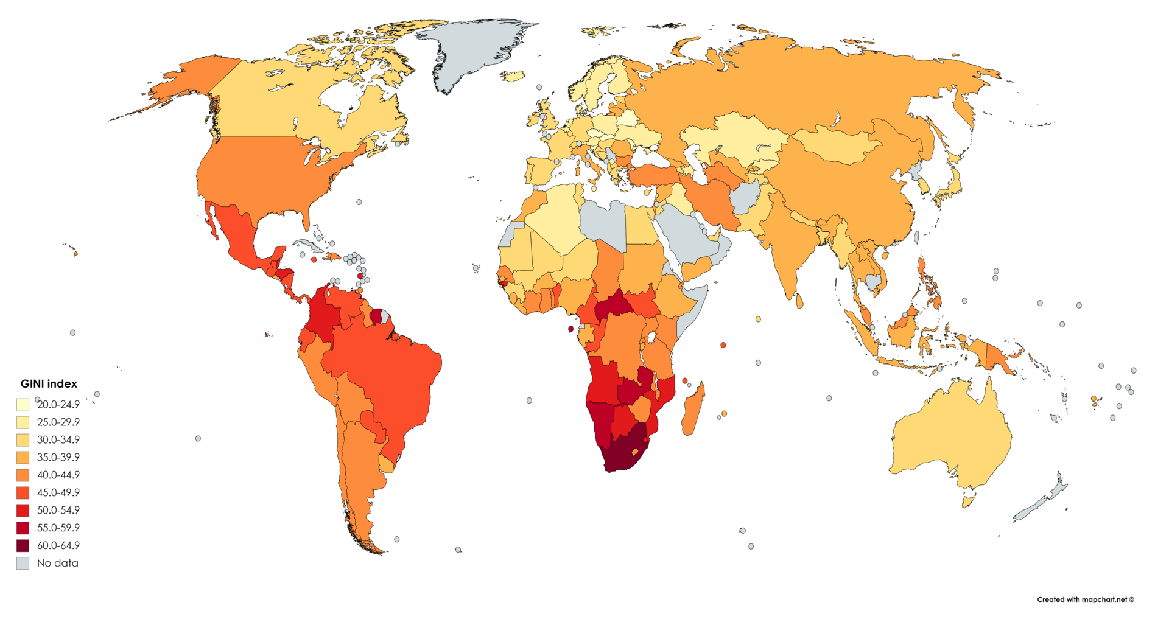
Giniho koeficient ve světě (2021)
Zdroj: wikipedie.org

Slide 17
Charakteristika veřejného sektoru
Podíl veřejných výdajů na HDP
Elasticita veřejných výdajů*
Struktura veřejných výdajů
Počet zaměstnanců ve veřejném sektoru na celkovém počtu zaměstnanců
Podíl počtu zaměstnanců ve veřejném sektoru na počet obyvatel
Podíl příjmu pracovníku ve veřejném sektoru na celkovém příjmu pracovníků v NH
*Pokud bude elasticita větší než 1, pak veřejné výdaje rostou rychleji než HDP
Pokud bude rovna 1, tak veřejné výdaje rostou stejně rychle jako HDP
Pokud bude nižší než 1, tak VV rostou pomaleji než HDP.

Slide 19
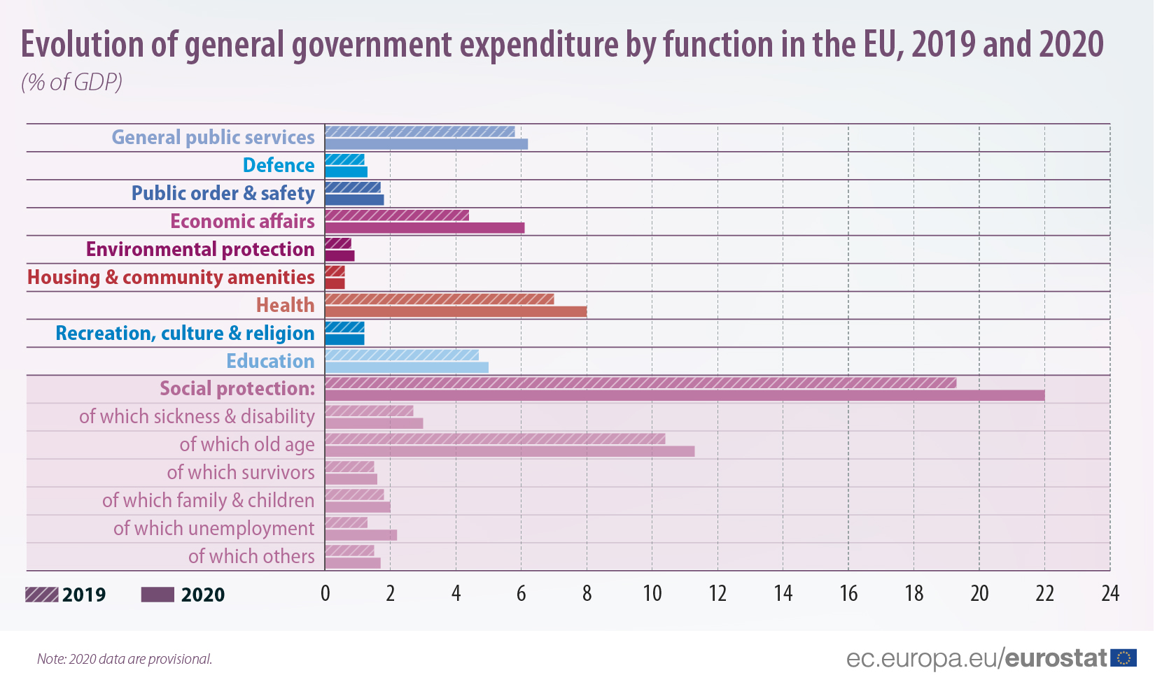

Slide 20
Veřejné statky
Statek – vše, co zvyšuje užitek
Statkem nemůžeme chápat jen fyzický objekt, ale celou skupinu činností a objektů s tím spojenou
Pro veřejné statky je charakteristické:
- nerivalita (nedělitelnost)
nevylučitelnost ze spotřeby
nulové mezní náklady na spotřebu dalšího spotřebitele
Veřejný statek – poskytování VS, nezmenšuje se spotřebou a je možno vyloučit příjemce
Soukromý statek – nemá vlastnost veřejného statku
Smíšený statek – má alespoň jednu vlastnost veřejného statku

Slide 21
Čistý veřejný statek - charakteristiky
Nedělitelnost spotřeby – všichni spotřebitelé spotřebovávají statek společně – nesnižuje se množství statku. Čistě veřejný statek je vždy nerivalitní
Nevylučitelnost ze spotřeby – spotřebitel nemůže být vyloučen ze spotřeby statku.
Nulové mezní náklady – problém s výší produkčních nákladů, soukromý sektor nemá zájem na provozu – tržní selhání, rozptýlené individuální užitky, spotřebitelé neodhalují své preference.

Slide 22
Členění statků dle ekonomických vlastností
 | Rivalitní | nerivalitní
vylučitelné | Soukromé statky | Klubové statky / přirozené monopoly
nevylučitelné | Zdroje ve společném vlastnictví | Veřejné statky

Slide 23
Typy statků
Soukromé statky: vylučitelné a
příklad: počítač
Veřejné statky: nevylučitelné a nerivalitní
příklad: národní obrana
Zdroje ve společném vlastnictví: rivalitní ale nevylučitelné
příklad: ryby v moři
Klubové statky/přirozené monopoly: vylučitelné ale nerivalitní
příklad: internet

Slide 24
Typy veřejných statků dle vyléčitelnosti a rivality
A
1
C
H
vylučitelnost
B
0
1
Rivalita

Slide 25
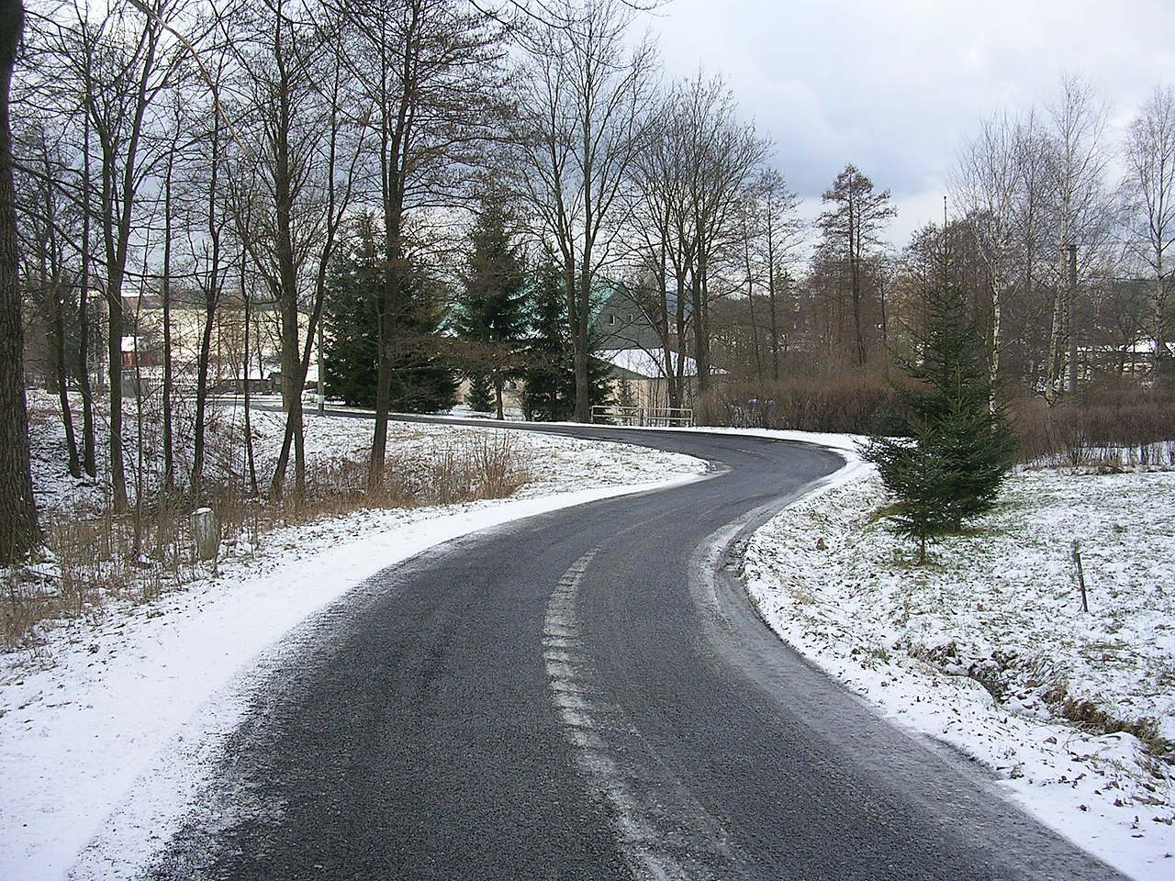
Dělení statků - příklad
Kterým typem statků je silnice?
Je přetížená či nikoliv?
Je placená celá nebo jen část?

Slide 26
Odpověď
Rivalitní ve spotřebě – jen jestli je přetížená
Vylučitelná – jen jestli je placená
nepřetížená a neplacená silnice: veřejný statek
nepřetížená placená silnice: přirozený monopol
přetížená a neplacená silnice: zdroje ve společném vlastnictví
přetížená a placená silnice: soukromý statek

Slide 27
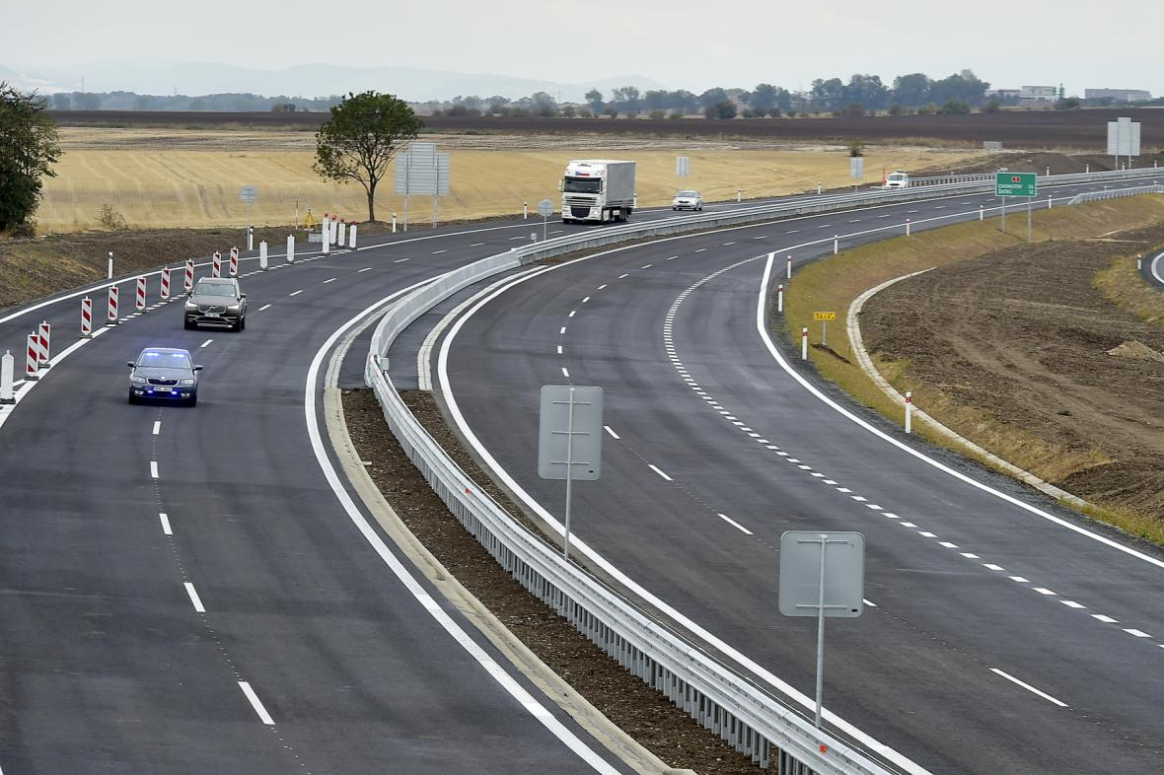
Problém silnic a dálnic - PPP
Financování staveb pomocí soukromých investorů
Po dostavbě bude provozován investorem
Stát splácí na základě finančního závazku státu
V ČR nově schválen projekt dostavby dálnice D4
Po splacení stavba přechází pod stát
O jaký se jedná v tomto případě statek?

Slide 28
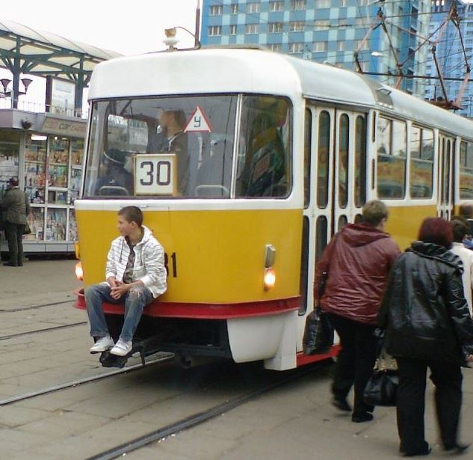
Problém černého pasažéra
Efektivní alokace veřejných statků, jinak hrozí selhání trhu
Lidé nesdělují své preference
Ostatní spotřebitelé musí platit za naši spotřebu veř. Statků
Spotřebitel získává požitky, ale vyhne se jemu placení
Příklady?
- Ohňostroj pořádaný městem

Slide 29
Problém černého pasažéra - řešení
Vládní intervence – většinou formou daní
Dohoda spotřebitelů

Slide 30
Zdroje ve společném vlastnictví
Stejně jako čistě veřejné statky, jedná se o nevylučitelné zdroje
Nelze vyloučit černého pasažéra ze spotřeby
Málo firem chce poskytovat
Vláda musí zajistit jejich poskytování
Problém s těmito statky je, že jsou rivalitní ve spotřebě
Každý může více užívat
Regulace ze strany vlády

Slide 31
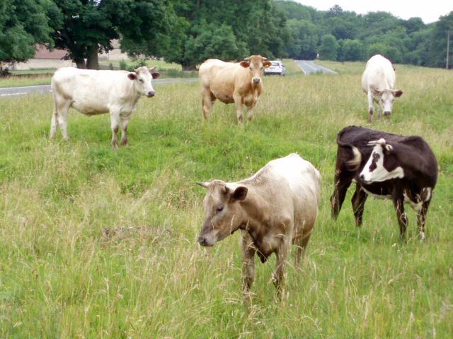
Tragédie obecní pastviny
Nastává problém, když existuje veřejný zdroj a neomezené čerpání komunitou
Omezený zdroj je sdílen a užíván komunitou a dochází k jeho nenávratnému vyčerpání (eroze surovinové základny)
Pojem pochází od Garetta Hardina z roku 1968
Historický kontext Anglie 16. století
Maximalizace výnosu jedince
Rostoucí náklady pro celou komunitu –
tragédie

Slide 32
Tragédie obecní pastviny - příklady
Pastvina o dané rozloze může uživit 100 ovcí. Při tomto množství dochází k napasení všech a není zde problém s vyčerpáním zdroje. Tráva stačí dorůstat. V případě, že by soukromý vlastník této pastviny vyhnal 200 ovcí – stádo by vyžralo všechnu trávu i s kořínky – devastace. Travní porost by poté sotva stačil na 20 ovcí, avšak toto stádo by zabránilo dorůstání trávy.
V případě 20 rodin v obci by při racionálním uvažování vyslala každá 5 ovcí – dosažení dlouhodobého maximálního zisku. V obci se najde několik rodin, kteří vyženou na pastvu více než 5 obcí – tragédie. Maximalizace zisku – náklady pro celou komunitu
Zdroj: Mankiw Gregory, 2000

Slide 33
Tragédie obecní pastviny - příklady
„Co je všech, není vlastně nikoho“
Společná zahrada obyvatel bloku domů. Všichni mají zájem, aby vypadala zahrada co nejlépe. Avšak každý doufá, že o zahradu bude pečovat někdo jiný.
Mnoho příkladů lze v současnosti nalézt v oblasti životního prostředí – problém eroze půdy, rybolov, lov zvířat, atd.

Slide 34
Tragédie obecní pastviny – řešení
Privatizace zdroje – odpovědnost majitele za zdroj, regulace užívání
Regulace užívání společného zdroje – alokace práv využití zdroje, emisní povolenky, atd.
Regulace porodnosti – princip vychází z práce Hardina, který uvažuje, že s růstem populace dochází k devastaci životního prostředí.

